Slide 1
De laatste feiten over verspreiding en de aanwezigheid van PFAS
Waar zit het probleem?
PFAS symposium, 13 December 2018
Elisabeth van Bentum

Slide 2
Waar ga ik het over hebben?
Introductie PFAS in Nederland:
Metingen grondwater op 29 potentiële bronlocaties (Expertisecentrum PFAS )
Grondwater data meetnetten provincies
Oppervlaktewater data Provincies en waterbeheerders
PFAS in de bovengrond
PFAS rond de Drechtsteden en Molenwaard

Slide 3
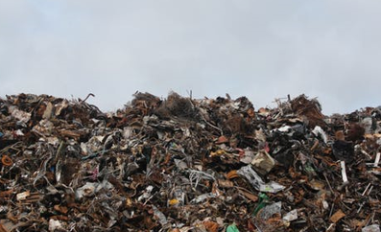
Potentiële bronlocaties onderzocht door EC PFAS
Type locatie | Subcategorie | Aantal Locaties | Aantal Peilbuizen
Verwerkende industrie | Productie Teflon en gefluoreerde polymeren | 1 | 6
Metaal industrie | Galvanische industrie | 4 | 34
Brandblusschuim (AFFF) (1970-2011/heden) | Brandblussen (calamiteiten) | 3 | 12
 | Brandweeroefenplaatsen | 6 | 44
Stortplaatsen |  | 6 | 44
RWZI |  | 1 | 1
Diverse industrie |  | 5 | 12
Stedelijk gebied |  | 3 | 29
Totaal |  | 29 | 182

Slide 4
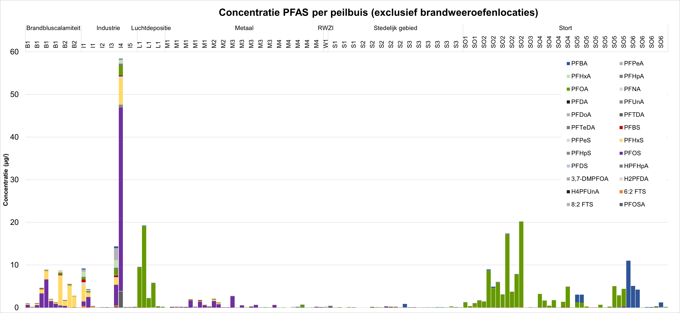
Grondwater potentiële bronlocaties locaties (zonder brandweeroefenlocaties)
 | PFOS (µg/l) | PFOA (µg/l)
Bovengrens (ad-hoc I-waarde) | 4,7 | 0,39

Slide 5
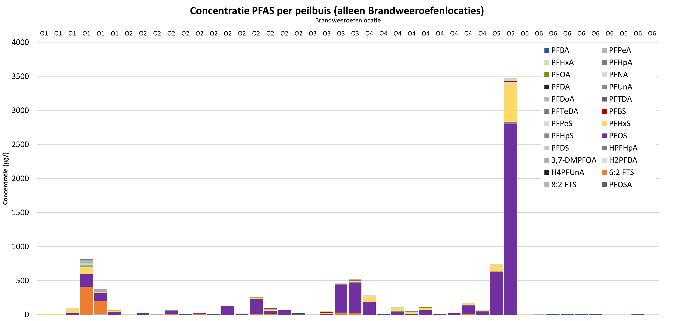
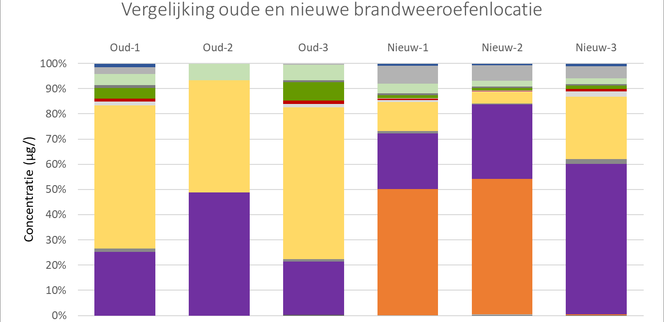
Grondwater alleen Brandweeroefenlocaties
NIEUW
OUD

Slide 6
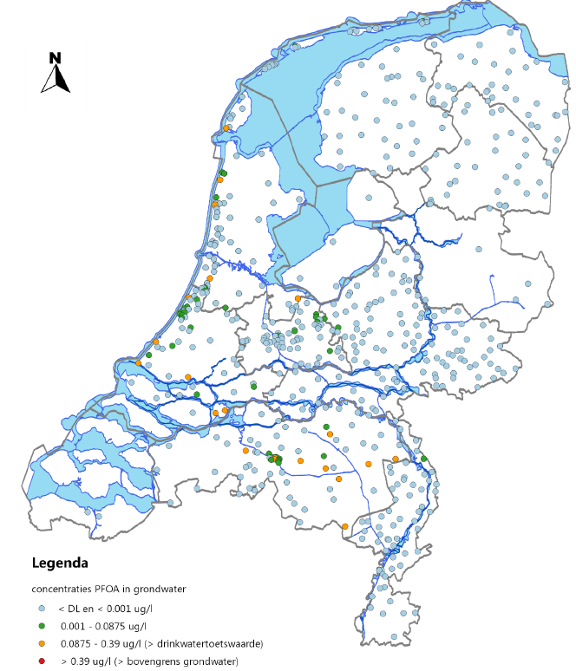
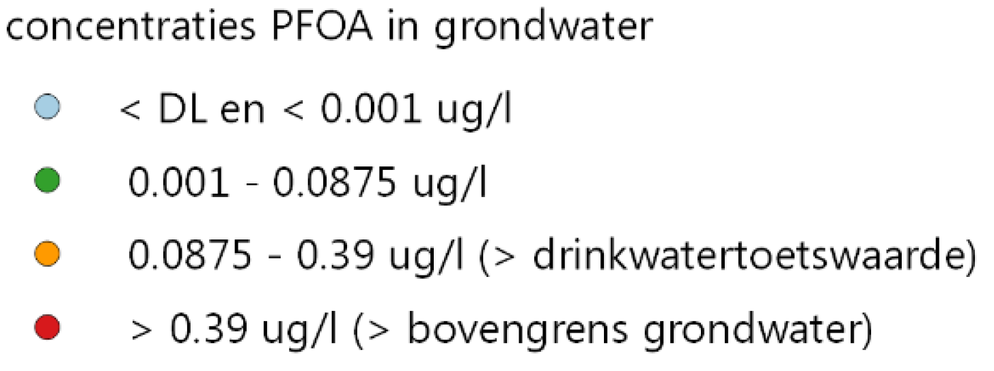
Grondwater provinciale meetnetten
PFOA
 | PFOS | PFOA | Overige PFAS
Aantal meetlocaties | 561 | 552 | 81
Aantal > detectiegrens* | 52 (9%) | 65 (12%) | 108 (7%) (individuele PFAS)
Aantal > drinkwatertoetsingswaarde | 0 | 21 (4%) | nvt
Aantal > toetsingswaarde op interventiewaarde niveau | 0 | 0 | nvt
Gemiddelde concentratie (>DL) (µg/l) | 0,0119 | 0,0846 | nvt
Maximaal aangetoonde concentratie (µg/l) | 0,097 | 0,34 | 0,16 (PFBA) 0,24 (PFHxS)
Notes:
Van welke provincies
De meeste meetpunten betreffen ondiepe meetpunten.

Slide 7
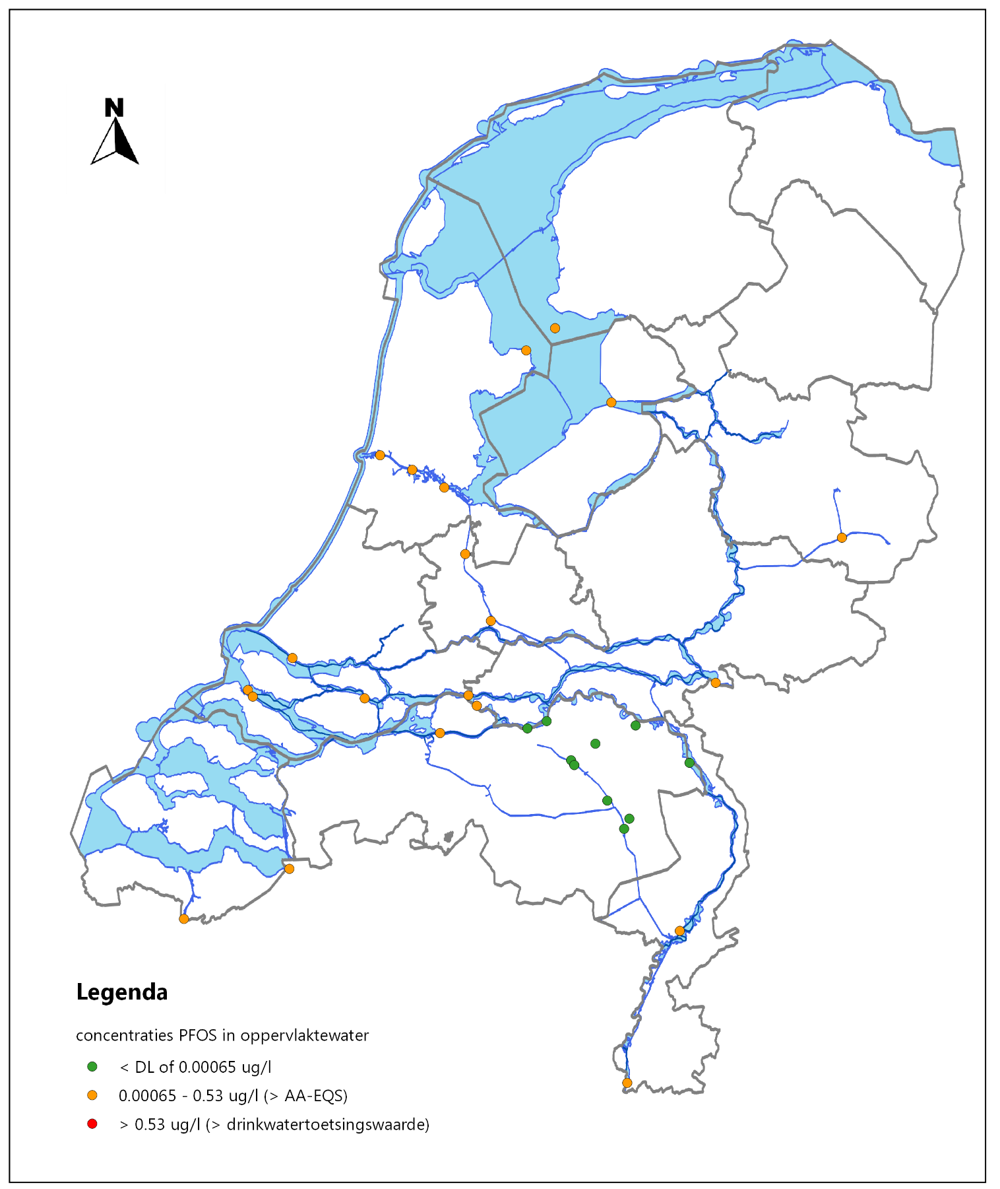
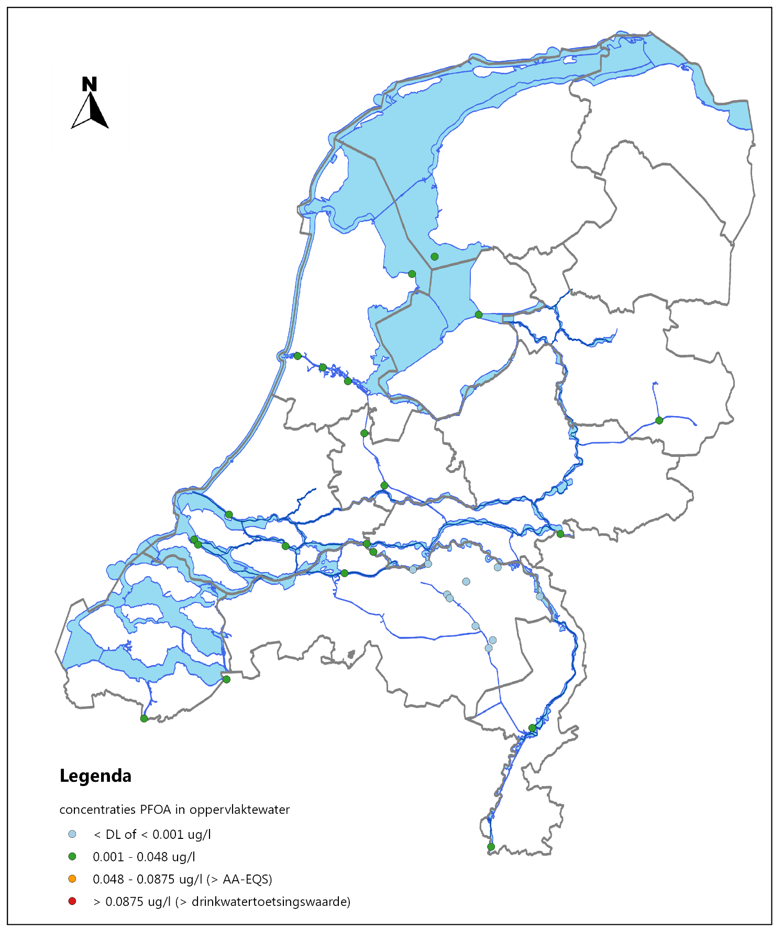
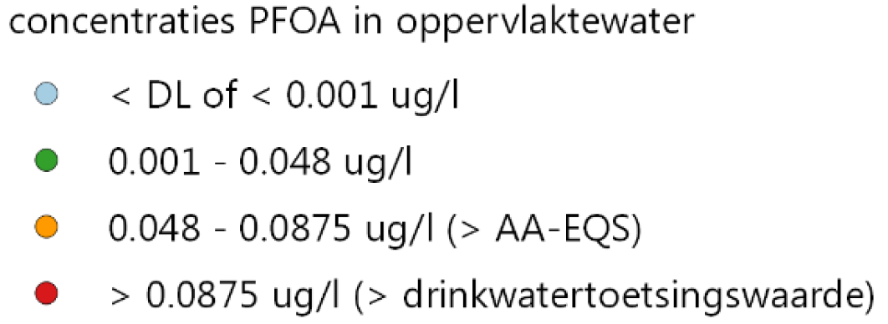
PFOS en PFOA in oppervlaktewater
PFOS
PFOA
Wiene
Schaar van Ouden Doel
Eijsden
Notes:
Het zit in het oppwater maar dat zit het al als het land binnenkomt
‘Annual Average Environmental Quality Standard’
De waarde van de AA-EQS voor PFOS is dermate laag, dat deze in veel gevallen beneden de detectielimiet ligt van de uitgevoerde metingen in de ontvangen datasets.

Slide 8
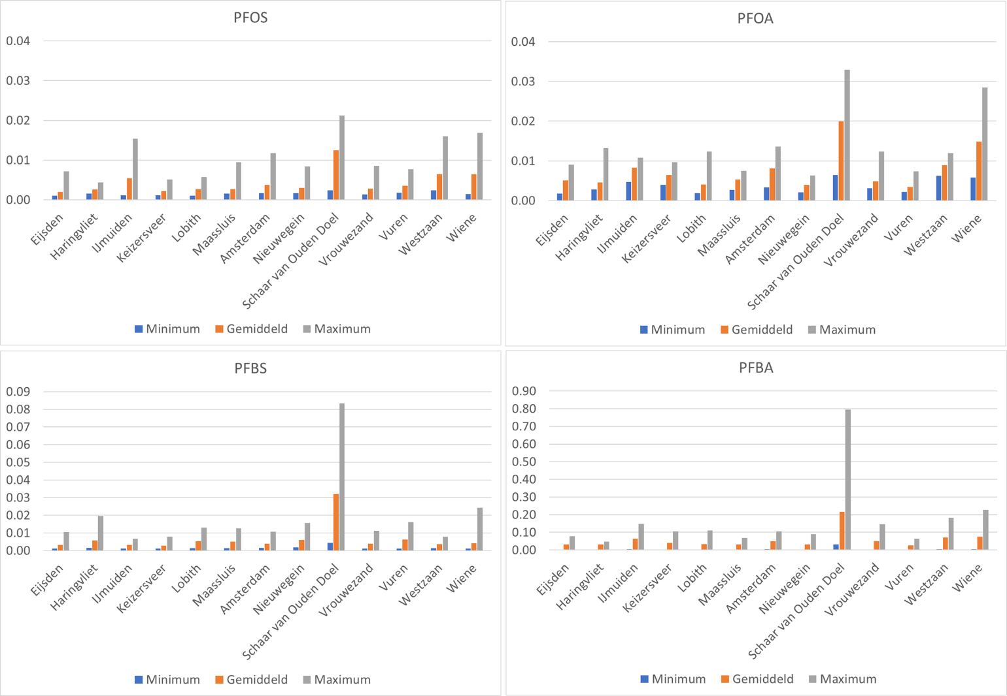
Notes:
Wat is het verschil met het plaatje hhierna? Waarden komen niet helemaal overeen. En de kaart hiervoor.
→ Dit zijn niet alle meetlocaties, maar alleen degene waar we meerdere waarden van hadden (meerdere in 1 jaar)

Slide 9
Oppervlaktewater
 | PFOS | PFOA | PFBS | PFBA | Overige PFAS
Aantal meetlocaties | 46 | 46 | 21 | 23 | 21
Aantal > Detectielimiet | 25 (54%) | 25 (54%) | 21 (100%) | 20 (87%) | 21 (100%)
Aantal > AA-EQS | 24 | 2 | n.v.t. | n.v.t. | n.v.t.
Aantal > Drinkwatertoetsingswaarde | 0 | 0 | n.v.t. | n.v.t. | n.v.t.
Gemiddelde conc (>Detectielimiet) (µg/l) | 0.0032 | 0.018 | 0.0069 | 0.044 | n.v.t.
Maximaal aangetoonde concentratie* (µg/l) | 0.04 | 0.10 | 0.083 | 0.80 | 0,13 PFOSA
Oppervlakte water concentratie
PFOS of PFOA gemiddeld 5-10 ng/l
In >50% concentratie PFOS boven
de AA-EQS
Hoe zit het met water voor drinkwater?

Slide 10
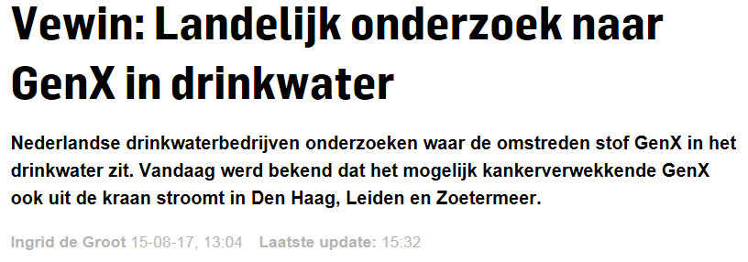
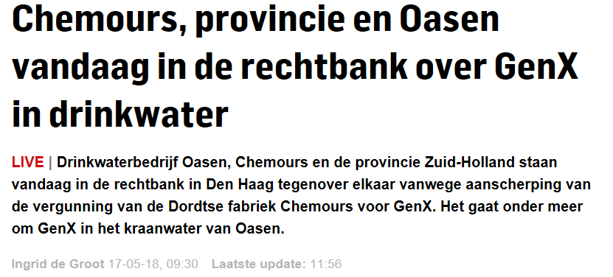
PFAS in water voor drinkwaterbereiding
99% oppervlaktewater voor drinkwater bevat PFAS
1-4% van grondwater voor drinkwater bevat PFAS
Maar:
Geen concentraties gemeten boven drinkwatertoetsingswaarde, ook niet voor GenX
Hoogst aangetroffen concentratie PFAS is PFOA, 50 ng/l in oppervlaktewaterwinning.
Gemiddelde concentraties (>DL) zijn voor de verschillende type winningen minder dan 10 ng/l
Notes:
Ofwel, de situatie in Nederland voor wat betreft drinkwaterbereiding lijkt niet vergelijkbaar met de US, Zweden of Australië, waar verregaande zuivering nodig is.

Slide 11
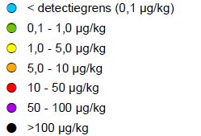
Grond
Regio | Totaal | PFOS | PFOA
Haarlemmermeer/A’dam
Aantal metingen | 195 | 195 | 146
Aantal metingen > 10 µg/kg d.s. |  | 13 (7%) | 0
Aantal < detectielimiet (detectielimiet <0,1 tot <5) |  | 9 (5%) | 4 (3%)
25-percentiel (µg/kg d.s.) |  | 0,49 | 0,40
Mediaan; 50-percentiel (µg/kg d.s.) |  | 0,94 | 0,73
75-percentiel (µg/kg d.s.) |  | 1,8 | 1,1
90-percentiel (µg/kg d.s.) |  | 3,4 | 2,0
95-percentiel (µg/kg d.s.) |  | 4,9 | 4,6
Regio Dordrecht
Aantal metingen | 147 | 111 | 147
Aantal metingen > 10 µg/kg d.s. |  | 0 | 20 (14%)
Aantal < detectielimiet (detectielimiet <0,1 tot <5) |  | 25 (23%) | 19 (13%)
25-percentiel (µg/kg d.s.) |  | 0,25 | 1,3
Mediaan; 50-percentiel (µg/kg d.s.) |  | 0,46 | 3,0
75-percentiel (µg/kg d.s.) |  | 0,93 | 6,2
90-percentiel (µg/kg d.s.) |  | 1,6 | 8,2
95-percentiel (µg/kg d.s.) |  | 1,9 | 8,5
PFOA
PFOS
Notes:
Praktisch gezien zorgt PFAS in grond voor meer problemen
Geografisch gezien nog weinig data beschikbaar
Data beschikbaar uit Haarlemmermeer/regio Noordzeekanaal en regio Dordrecht
(PFOS 2 µg/kgds, PFOA 2,5 µg/kgds, 90-95percentiel)
2 en 2,5 afgerond? Noemen Verhoogde achtergrondbelasting
project Nieuwe bedreigingen of zorgwekkende stoffen voor het UP waar we nu aan werken ook pilots gaan lopen die daar mogelijk meer zicht op gaan geven.
We hebben nu meer gegevens en in een aantal gebieden die we nu onderzoeken zijn de percentiel waardes in onverdachte grond hoger
95 percentiel van 10 tot 16 voor PFOS en 4 voor PFOA

Slide 12
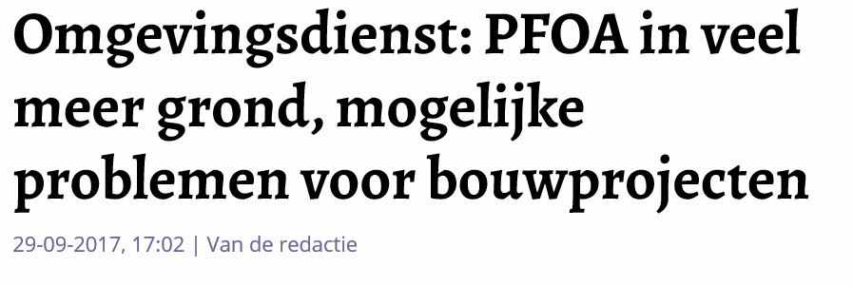

Slide 13
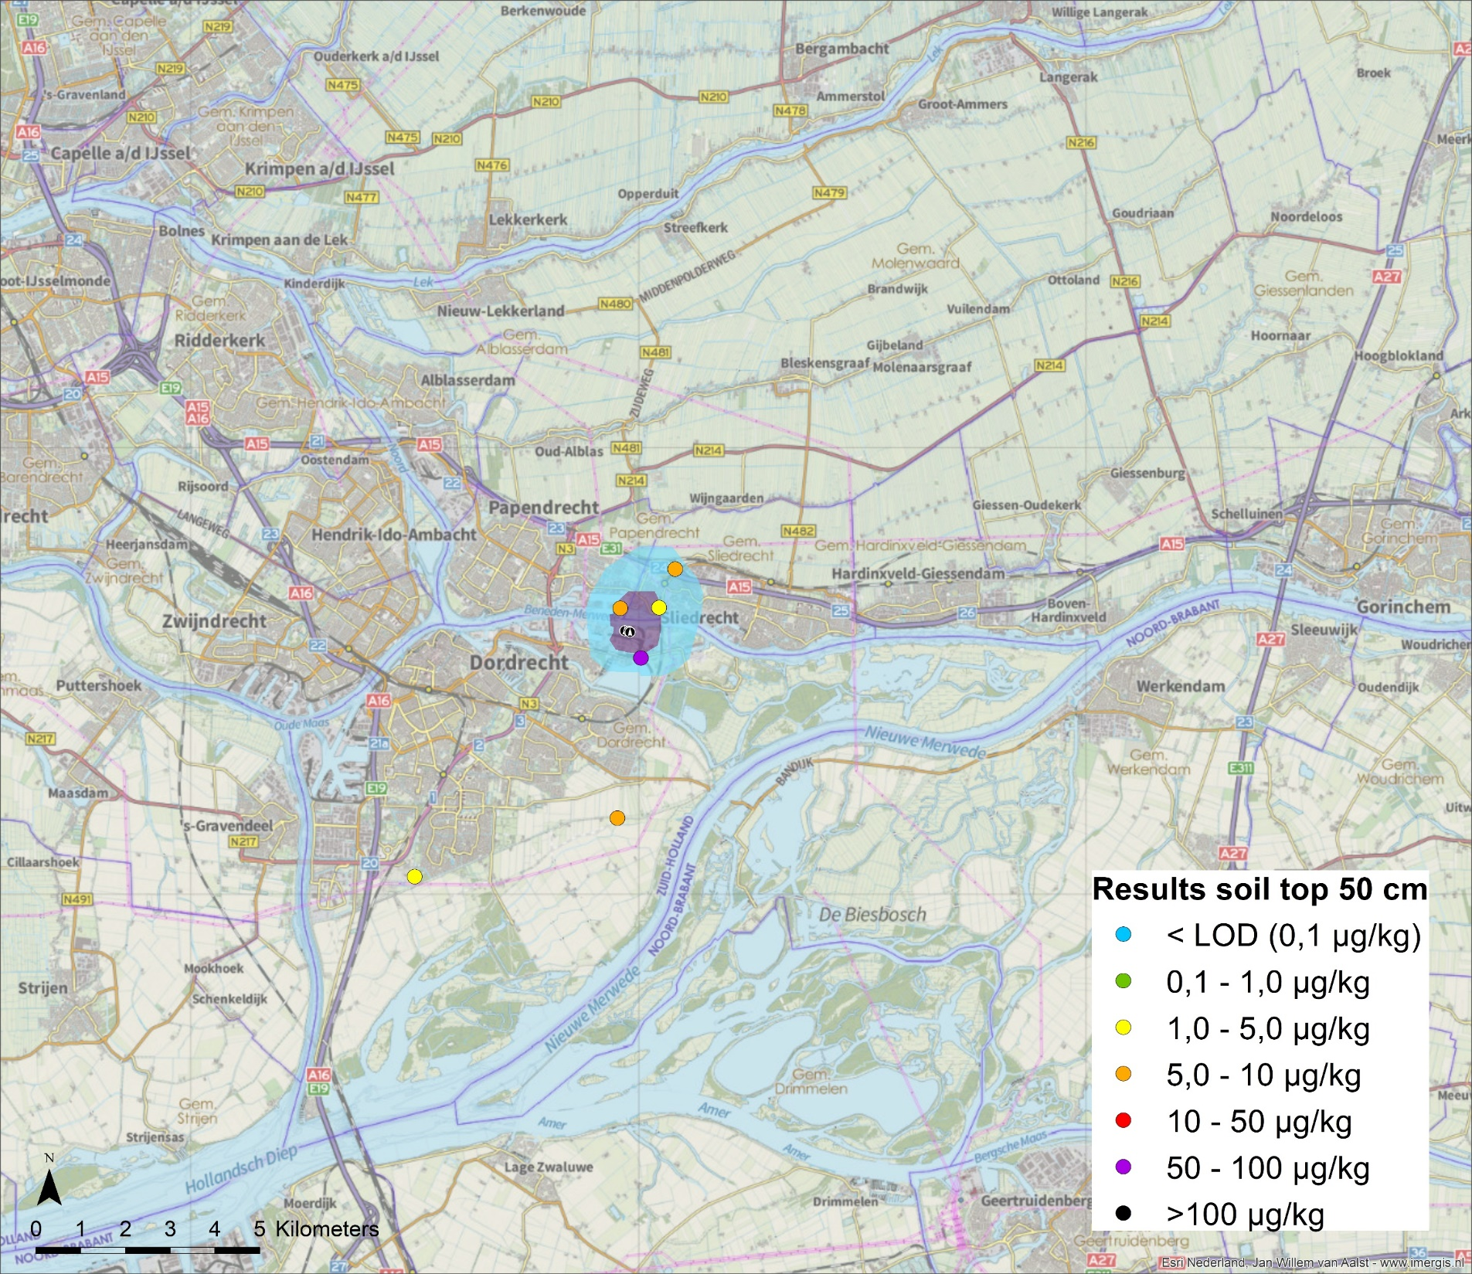
Concentraties bovengrond Fase 1 Dordrecht (2017)

Slide 14
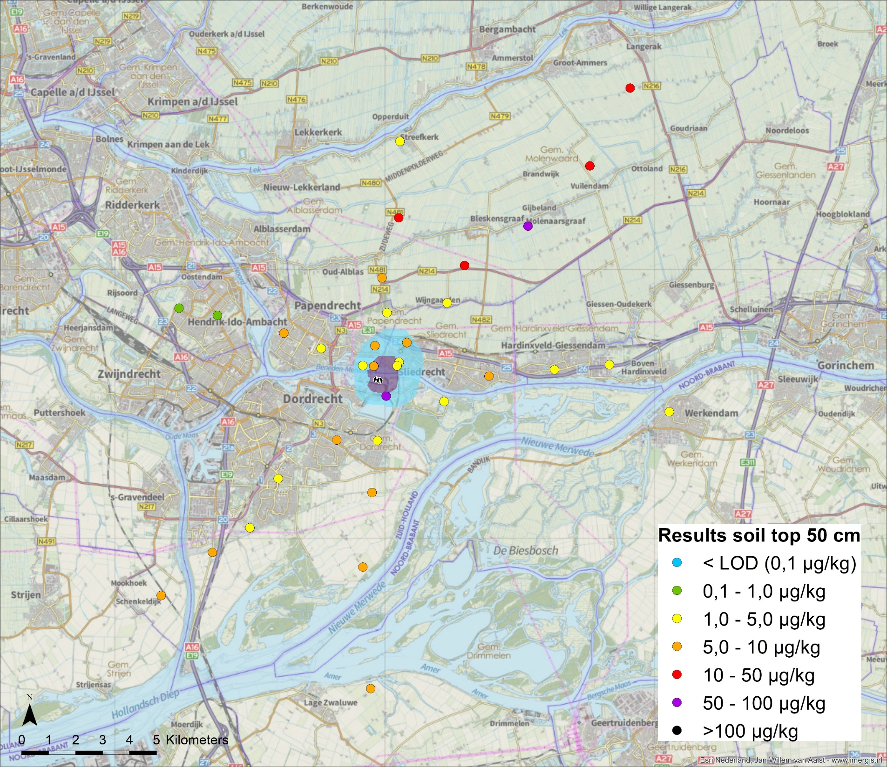
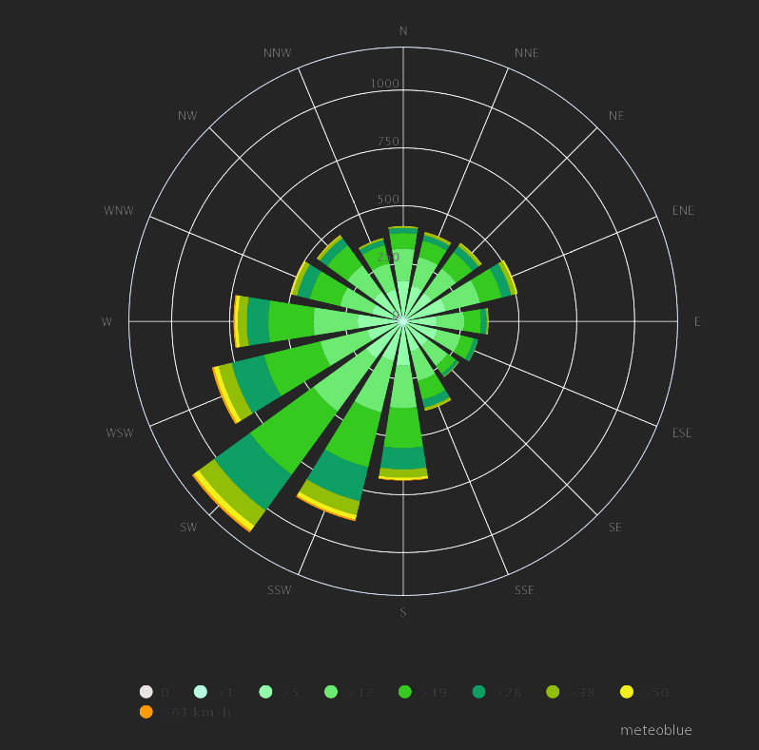
Concentraties bovengrond Fase 2 Dordrecht (2017)

Slide 15
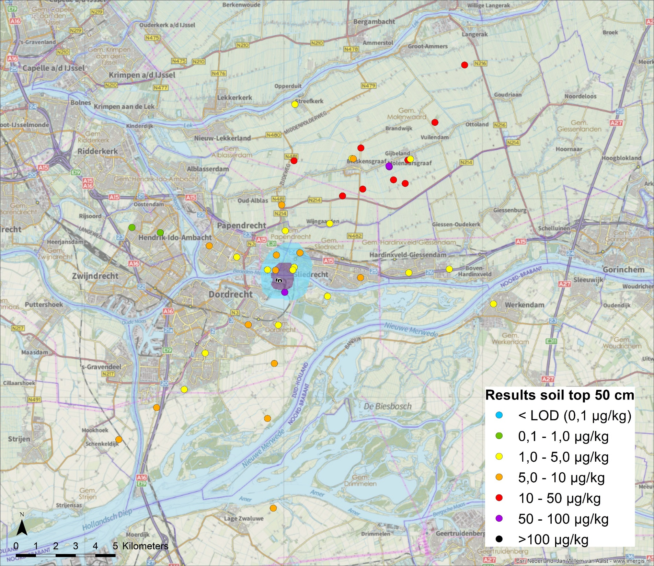
Concentraties bovengrond Molenwaard 1 (2018)

Slide 16
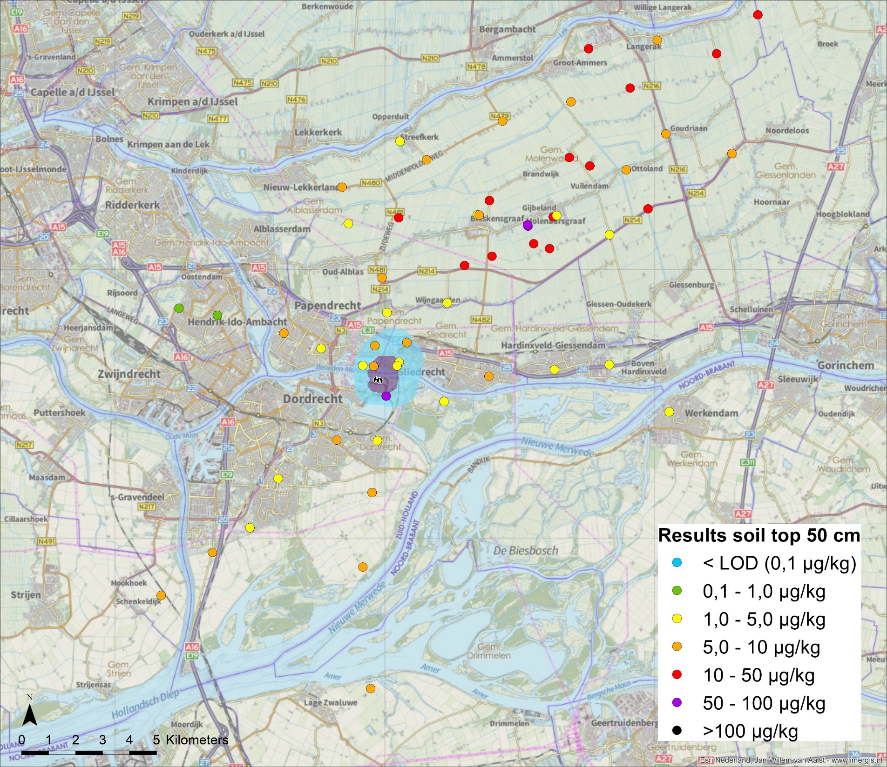
Concentraties bovengrond Molenwaard 2 (2018)

Slide 17
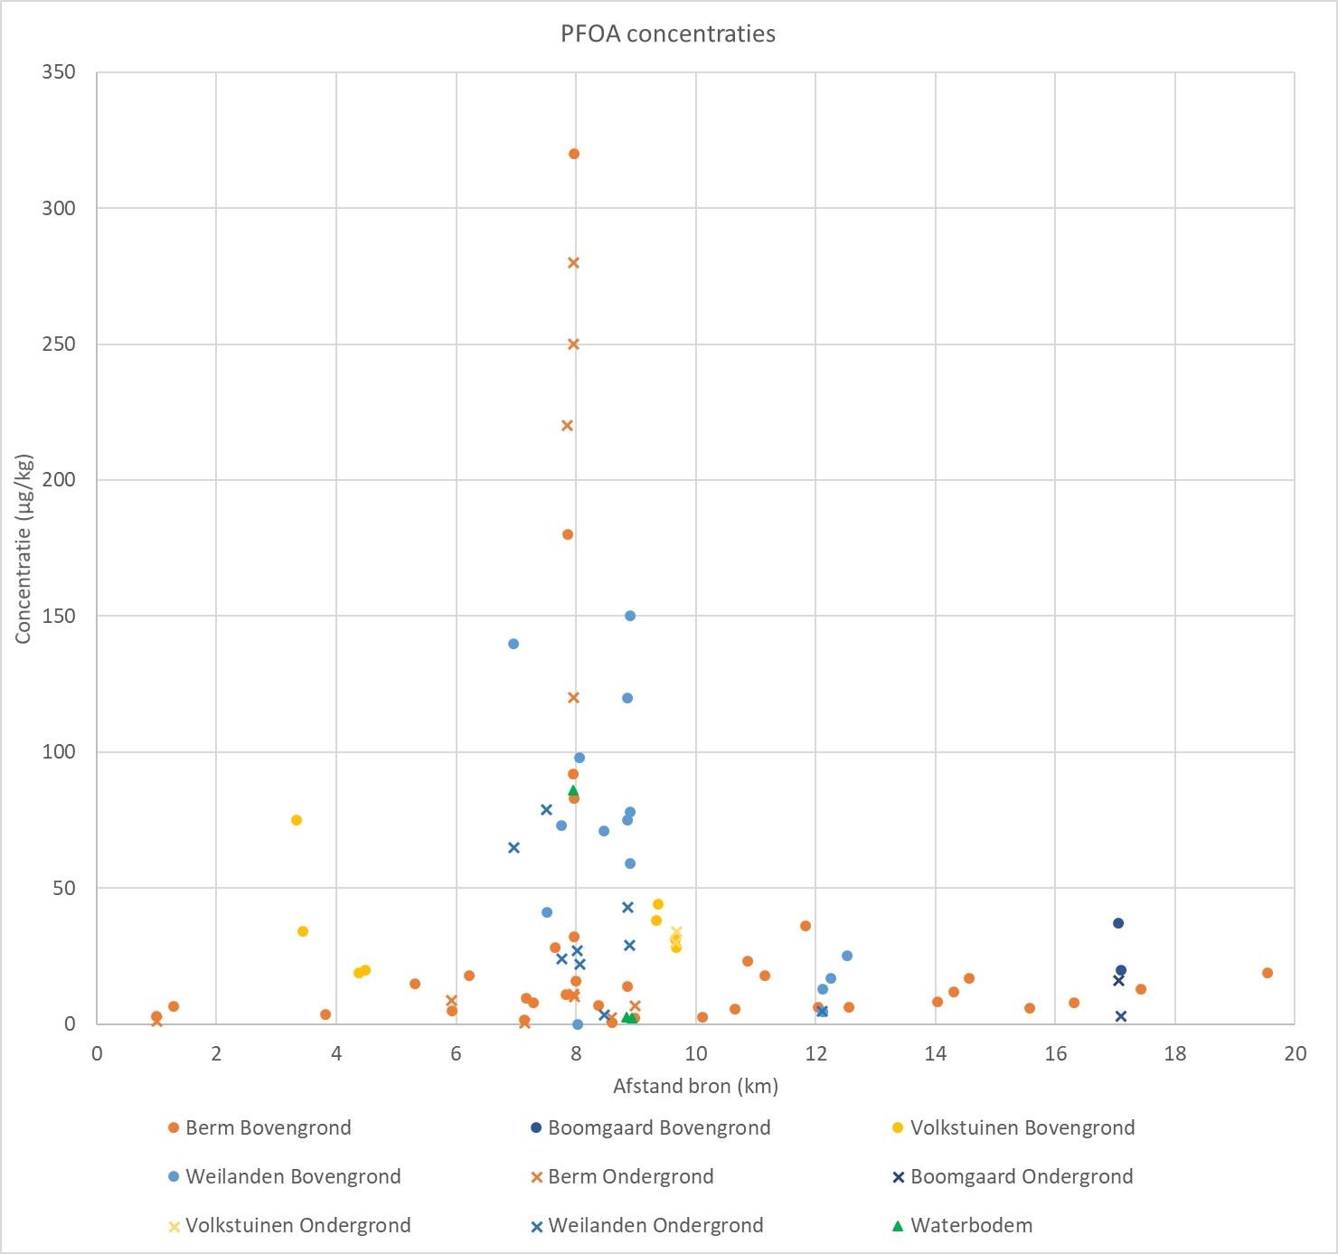
Concentraties bovengrond Molenwaard (inclusief geanonimiseerde data)
Notes:
▪ Polderweg West 320 μg/kg PFOA
mogelijk lokale afwijking (poldersysteem of luchtemissie slaat neer op grotere afstand) maar lokale extra bron niet uitgesloten.
▪ volkstuincomplexen 75 μg/kg.
< risicogrenswaarde voor wonen met moestuin van 86 μg/kg.
▪ Weilanden 150 μg/kg. Geen risicogrenswaarden. Uit onderzoeken uit Duitsland naar de aanwezigheid van PFOA in melk en rundvee wordt afgeleid dat dit doorgaans een
minder gevoelige blootstellingsroute is.
▪ NVWA onderzoek (zuivel, kuilgras en eieren) geeft aan dat risico voor mensen via zuivel niet groot is.

Slide 18
Zijn PFAS een probleem?
Grondwater (onverdacht)
Circa 10% locaties PFOS en/of PFOA > detectiegrens (vaker PFOA dan PFOS)
Oppervlakte water
Concentratie PFOS of PFOA gemiddeld 5-10 ng/l
In >50% concentratie PFAS > detectielimiet maar < drinkwatertoetsingswaarden
Water voor drinkwater
Geen concentraties gemeten boven drinkwatertoetsingswaarde, ook niet voor GenX
Grond
Vooral problemen rond grondverzet. Diffuse achtergrondbelasting?
Verdacht locaties
Met name brandweeroefenlocaties +
overige industrie (veel nog niet bekend)

Slide 19
Vragen over deze presentatie?
ARCADIS Elisabeth van Bentum (elisabeth.vanbentum@arcadis.com)
ARCADIS Hans Slenders (hans.slenders@arcadis.com)
Witteveen + Bos Martijn van Houten (martijn.van.houten@witteveenbos.com)
TTE Arne Alphenaar (alphenaar@engineers.nl)
www.expertisecentrumpfas.nl

